Slide 1
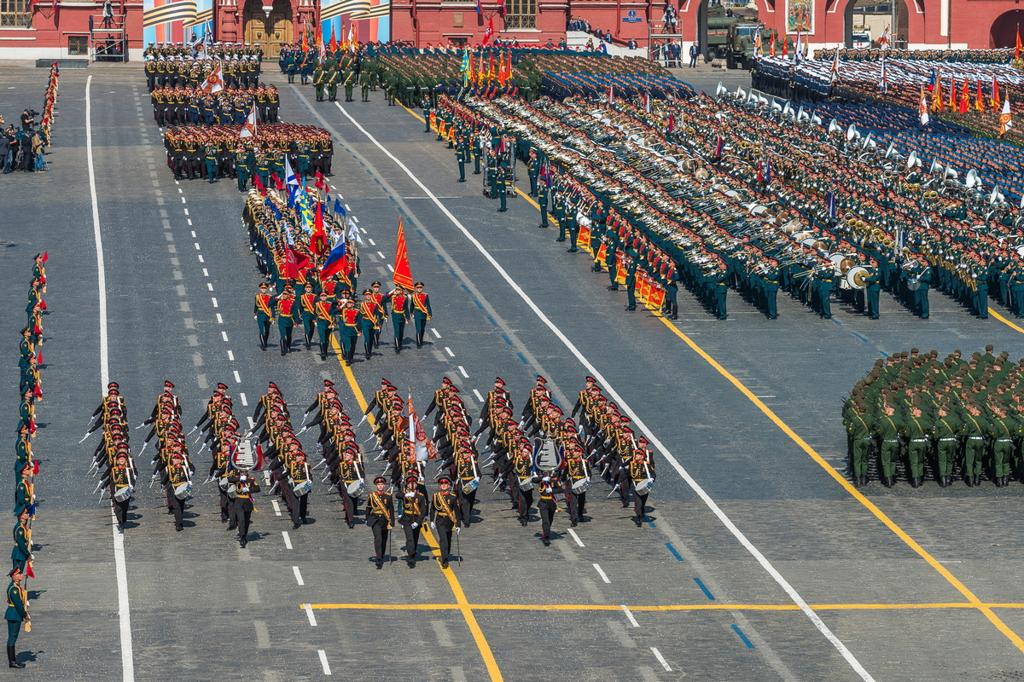
Есть такая профессия – Родину защищать

Slide 2
Россия – Родина моя

Slide 3
Мы – многонациональная страна

Slide 4
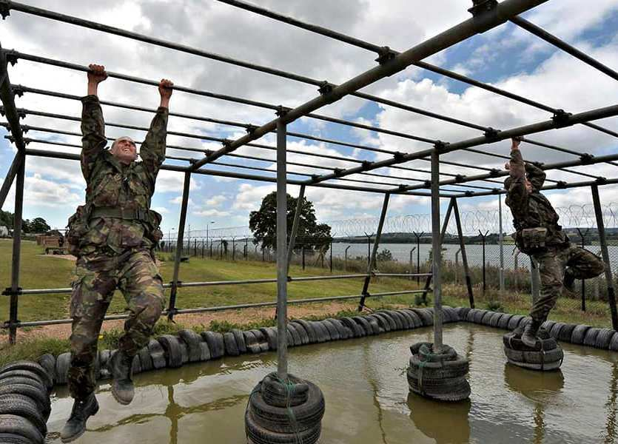
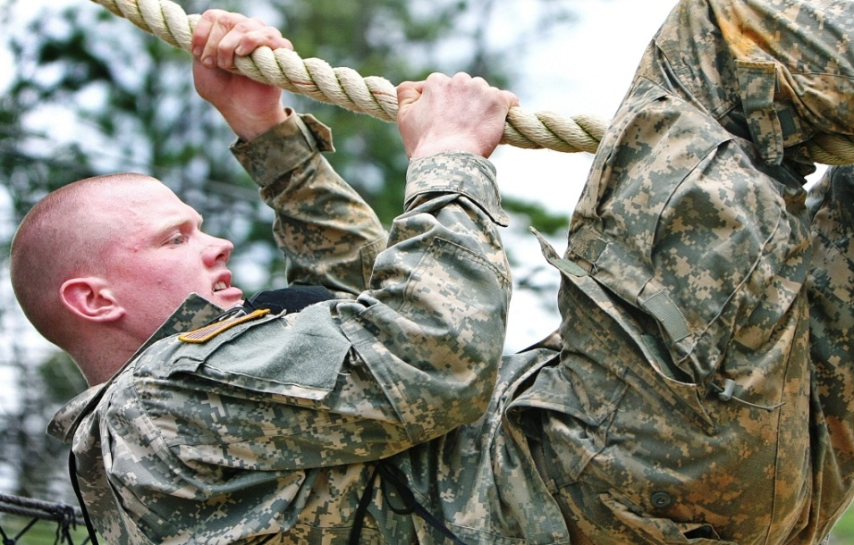
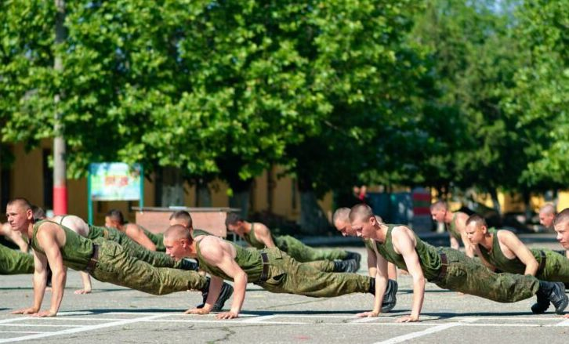
Защитники Отечества

Slide 5
Верховный главнокомандующий ВС РФ

Slide 7
Самый многочисленный вид войск РФ

Slide 8
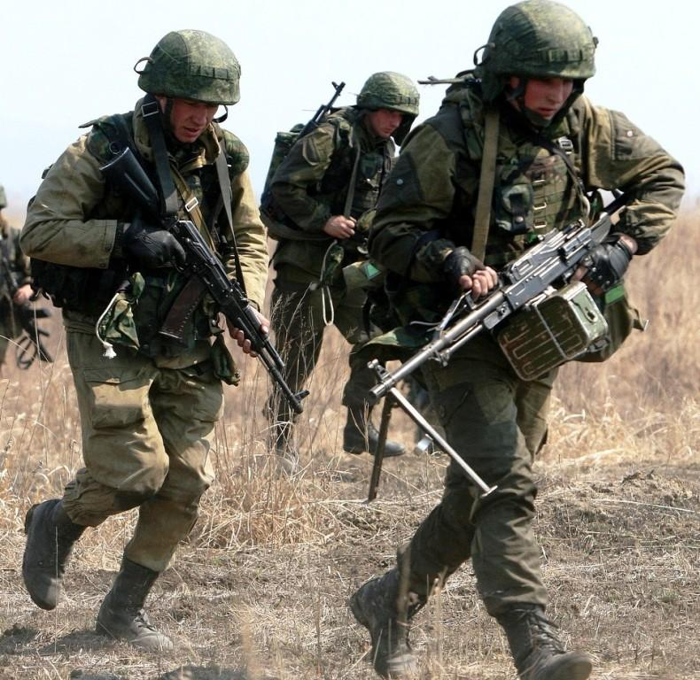
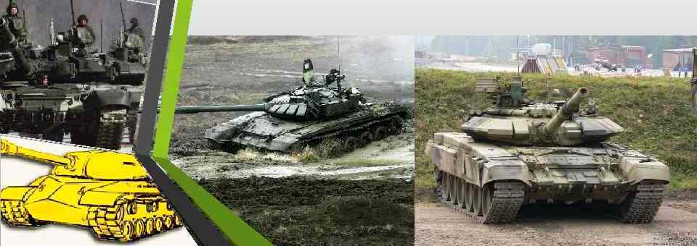
Мотострелковые и танковые войска выполняют задачи: в обороне, в наступлении, ведут встречные сражения

Slide 9
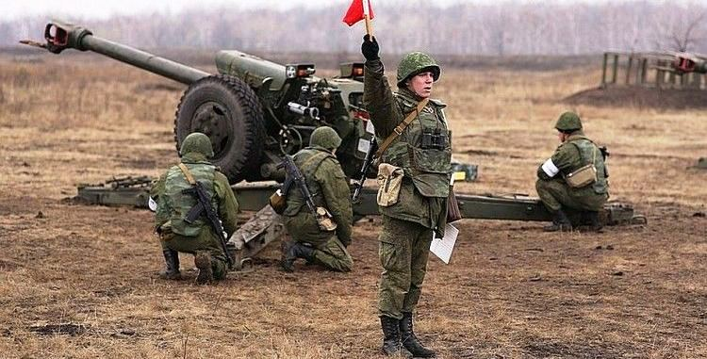
Артиллерия

Slide 10
Пограничники

Slide 11
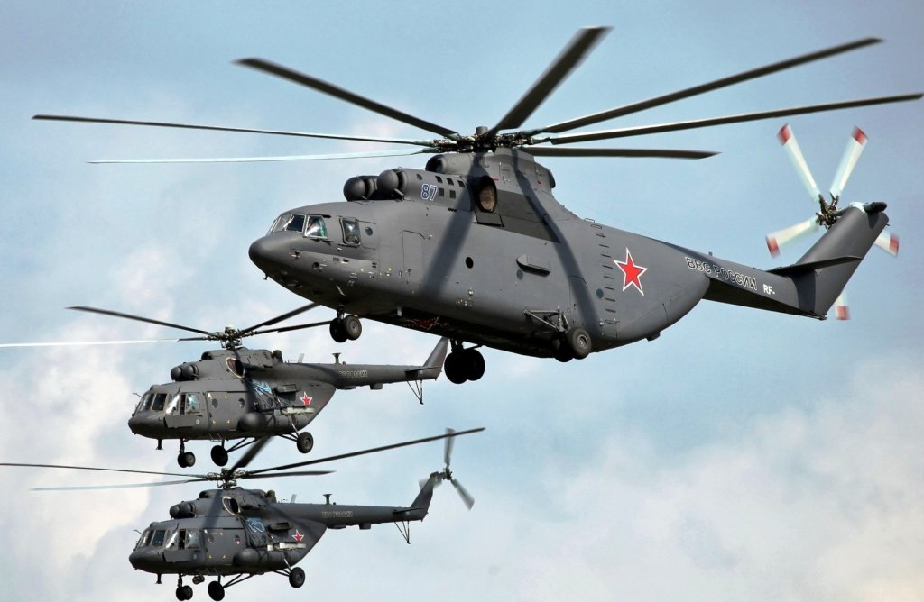
Военно – воздушные силы РФ

Slide 12
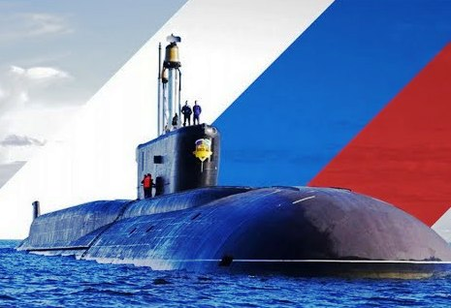
Военно – Морской Флот

Slide 13
Самолетик

Slide 14
Россия – Родина моя

